Slide 1
Sprint Review 8
Masang

Slide 2
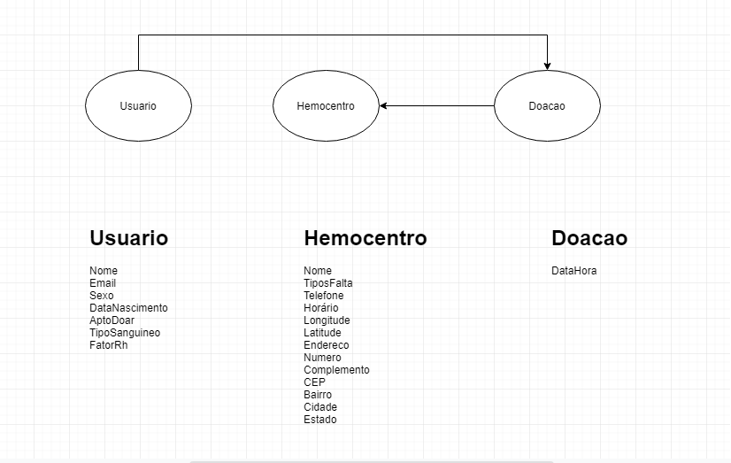
Modelagem Edge

Slide 3
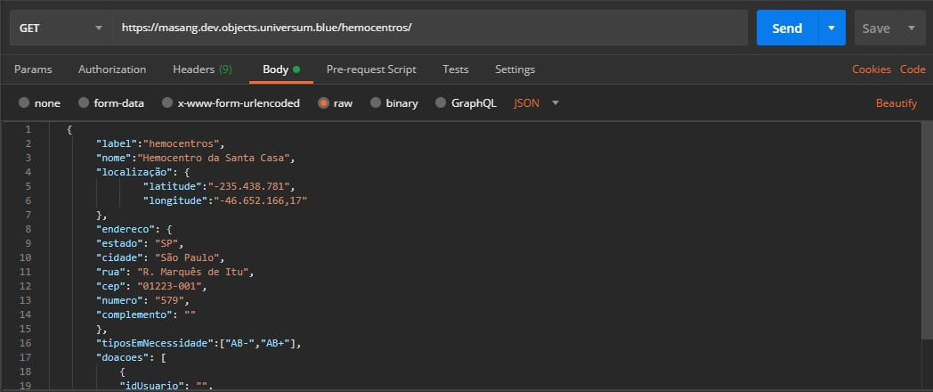
Requisições: Hemocentros

Slide 4
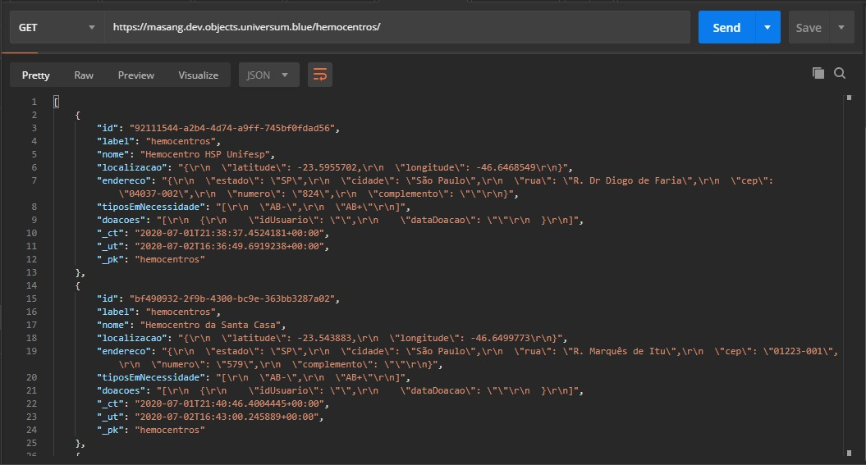

Slide 5
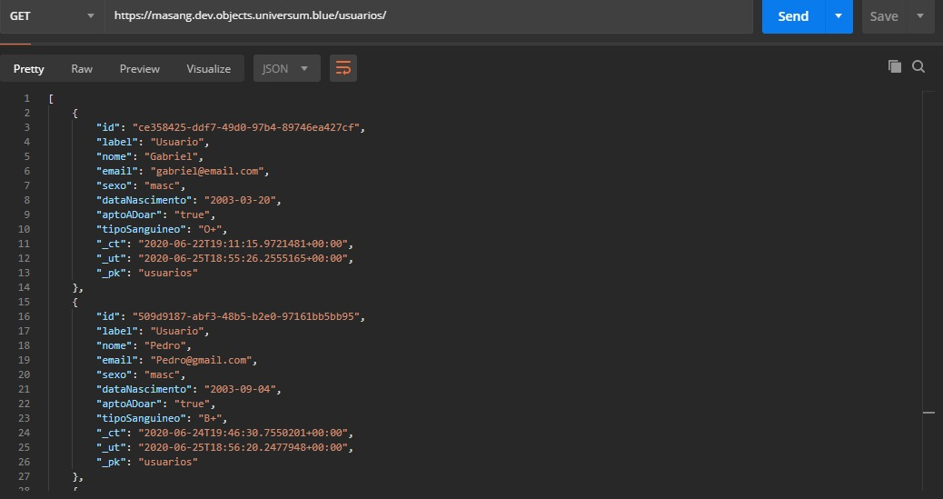
Requisições: Usuários

Slide 6
Perguntas para o Quiz
Você tem tatuagem? Se sim a quanto tempo a fez?
Atualmente, quantos quilos você pesa?
Você esta grávida?
Fez alguma cirurgia? Se sim, qual o tamanho e a quanto tempo?
Quantas vezes já doou sangue?

Slide 7
Esteve gripado ou resfriado nos últimos 7 dias?
Atualmente você esta tomando algum remédio?
Você esta em processo de amamentação?
Você tem pressão alta?

Slide 8
Wireframe
web

Slide 9
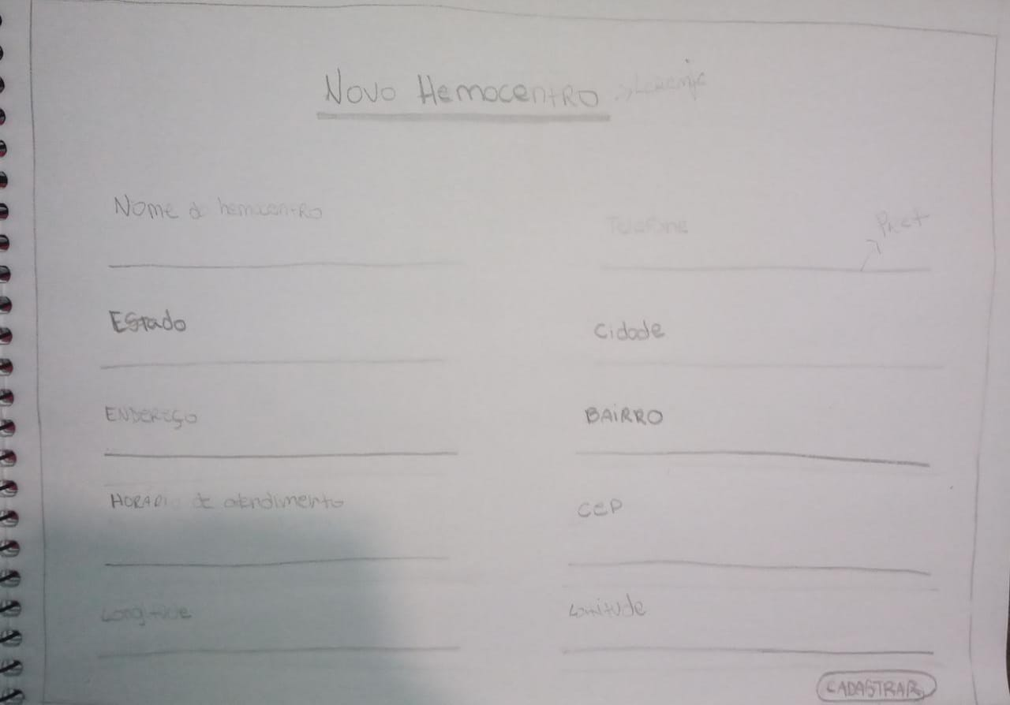
Cadastro de Hemocentro

Slide 10
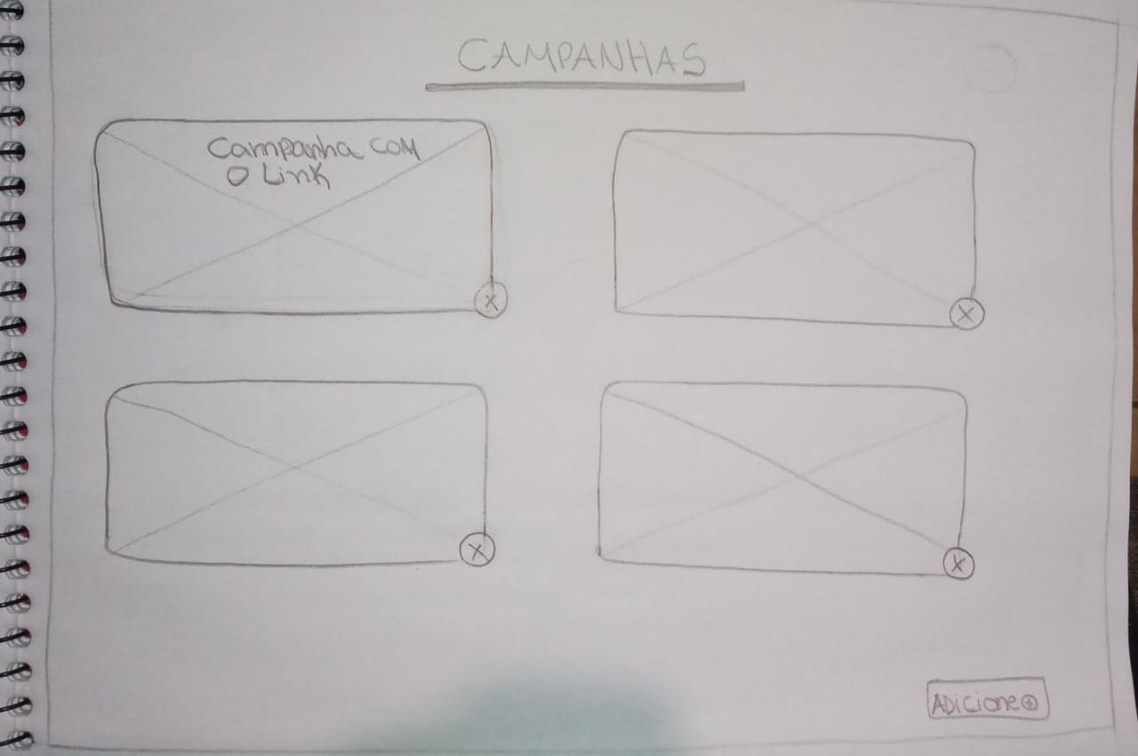
Listagem de campanhas

Slide 11
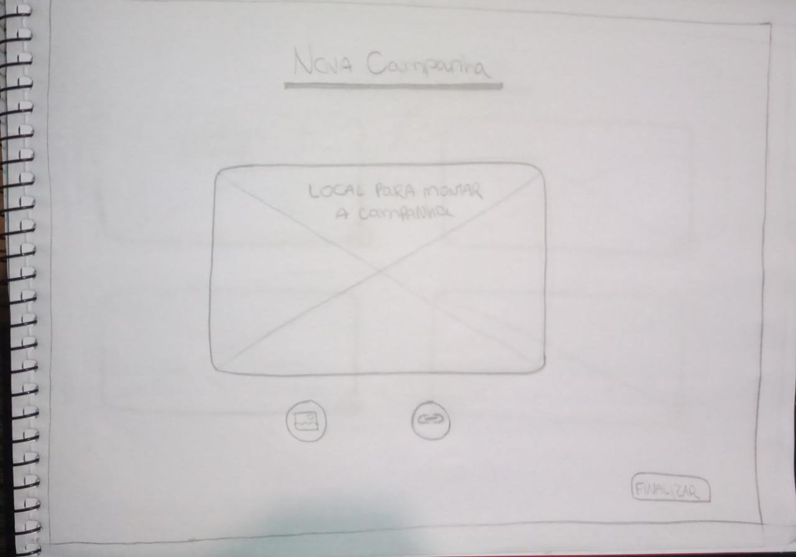
Cadastro de campanha

Slide 12
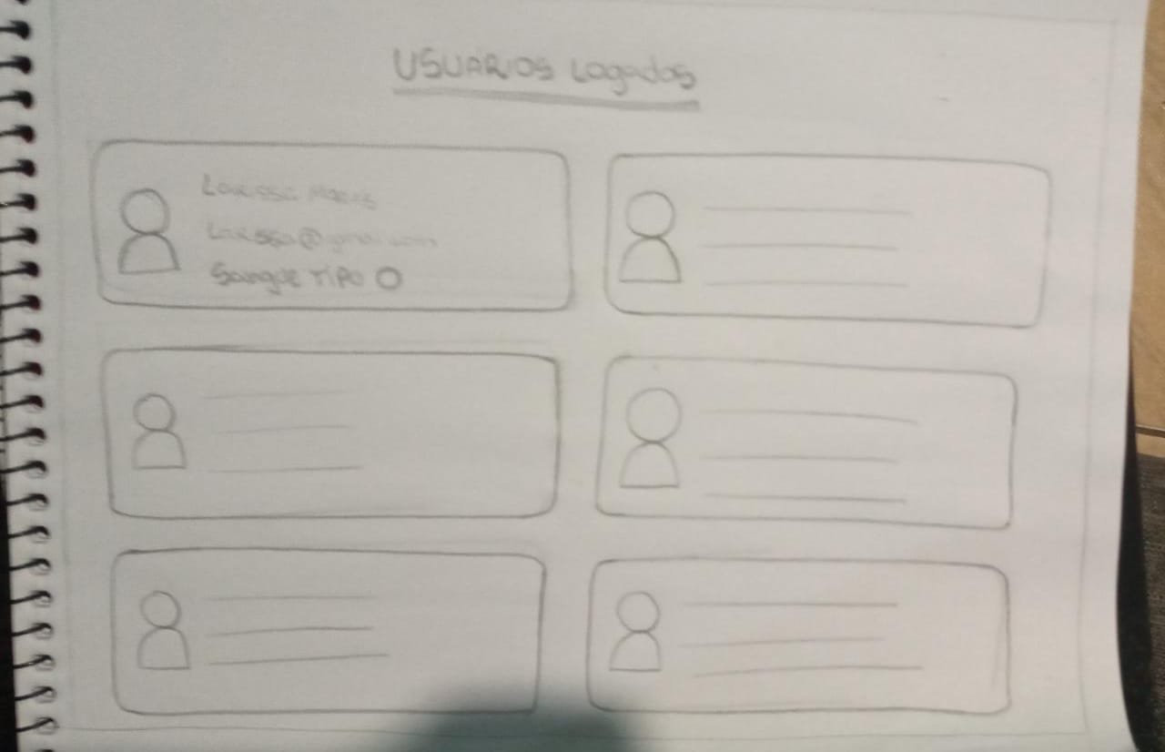
Listagem de usuários

Slide 13
Wireframe
mobile

Slide 14
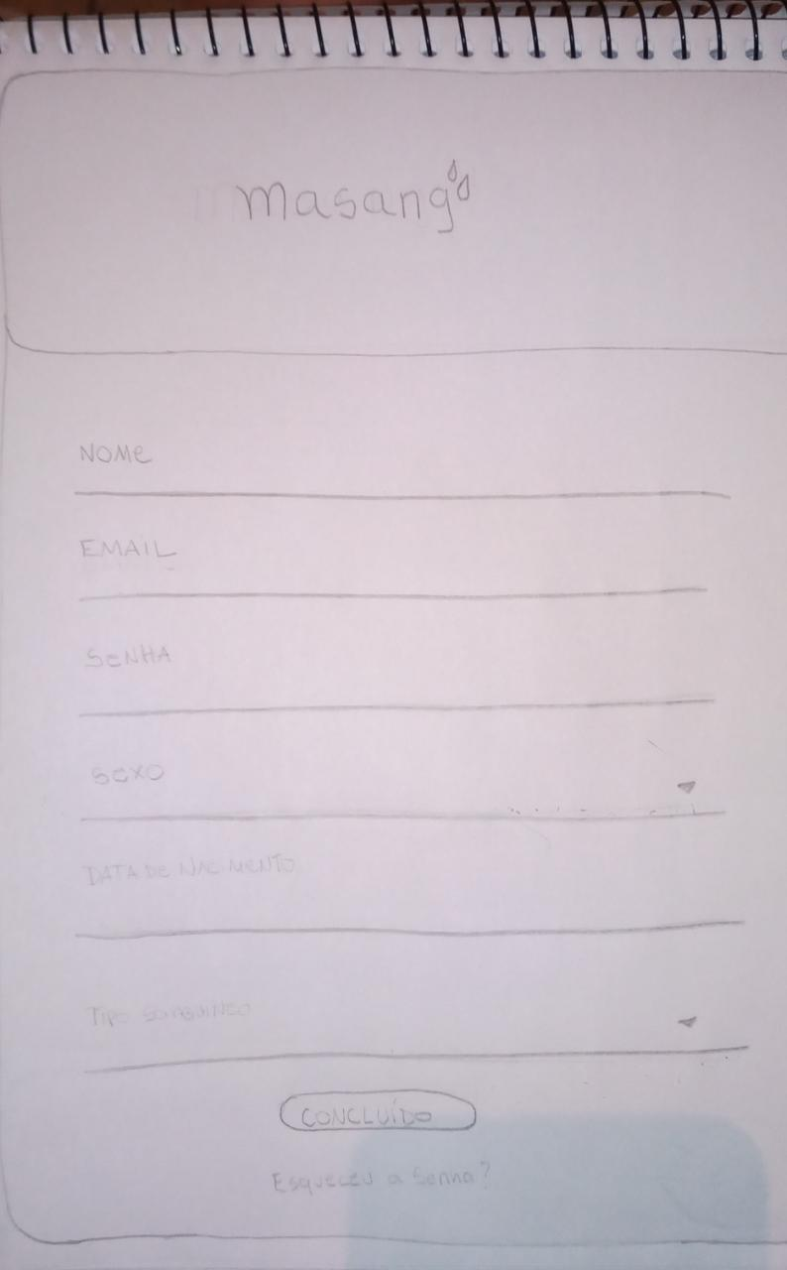
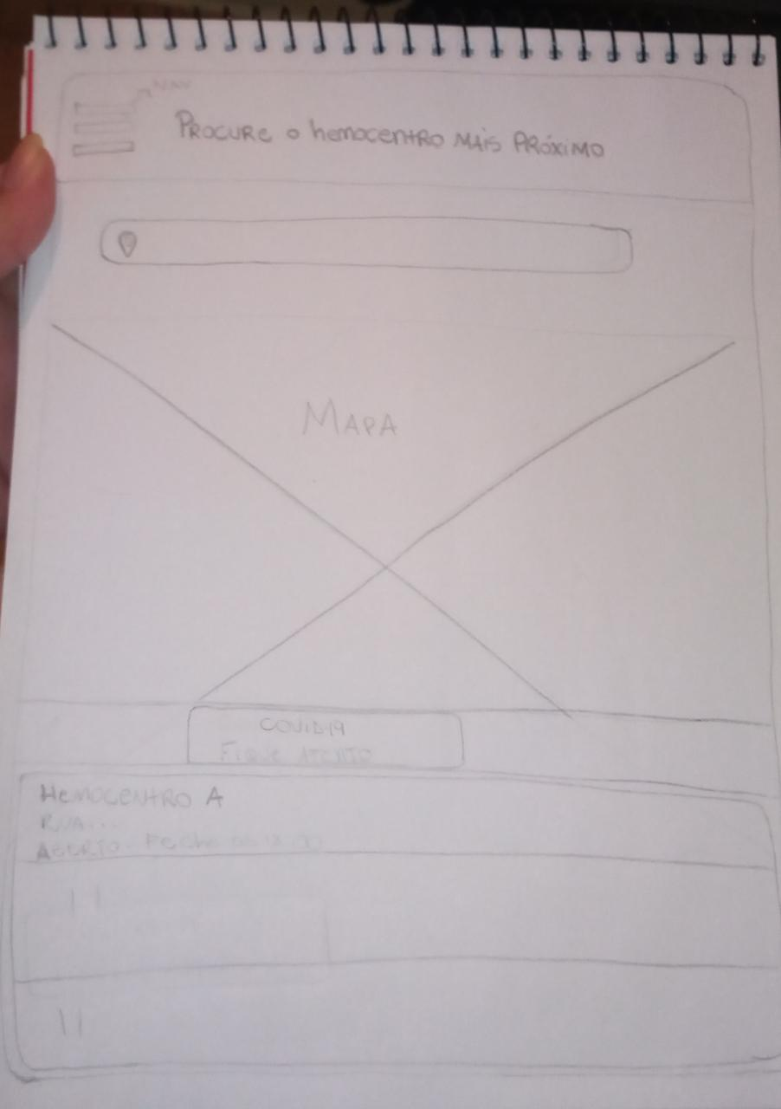
Cadastro de usuário/ tela inicial

Slide 15
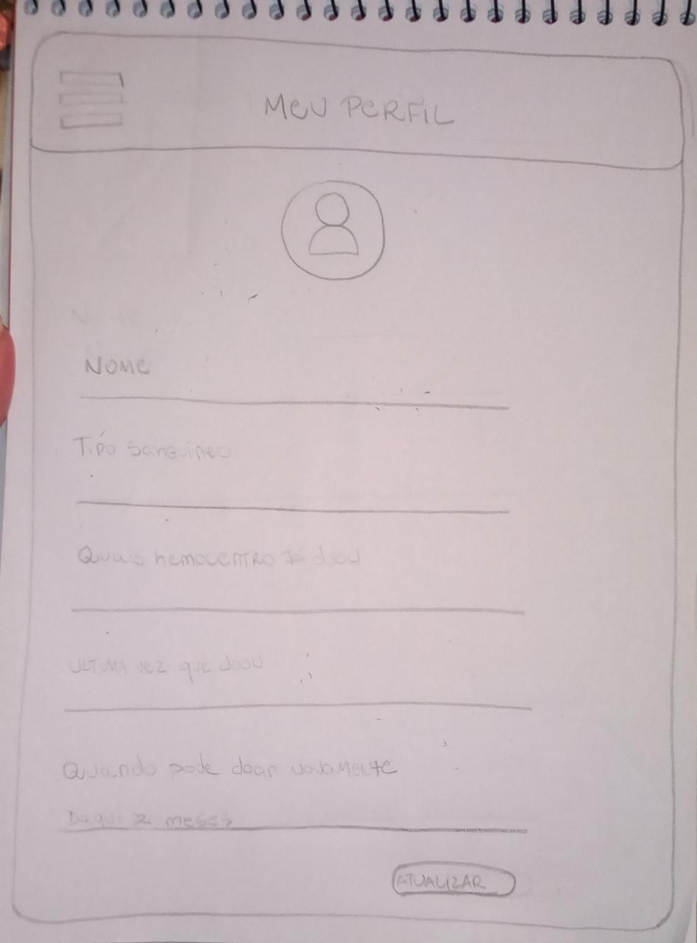
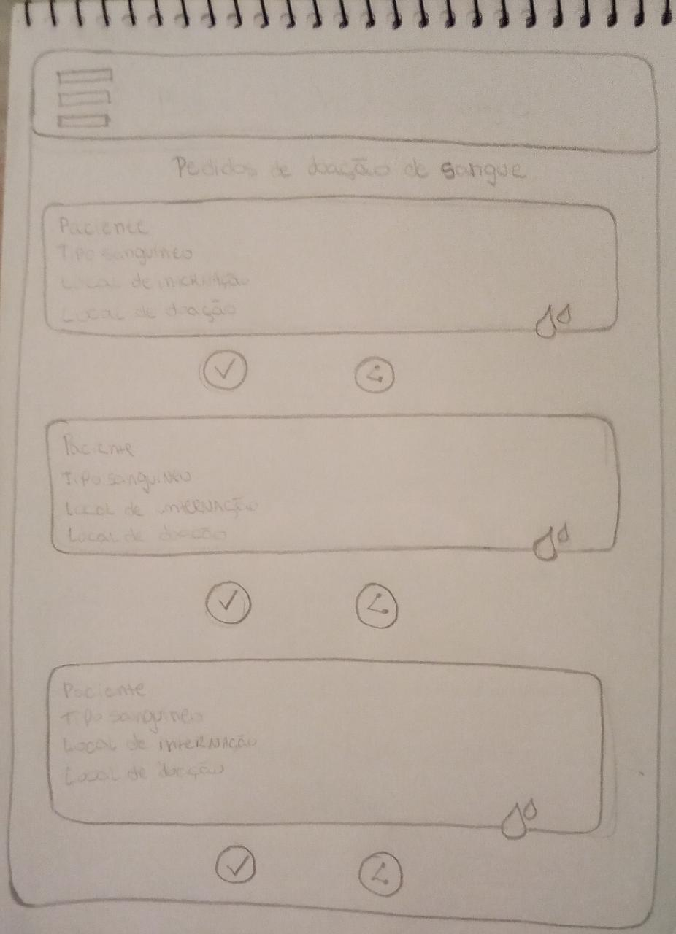
Editar perfil/ listagem de pedidos de doação

Slide 16
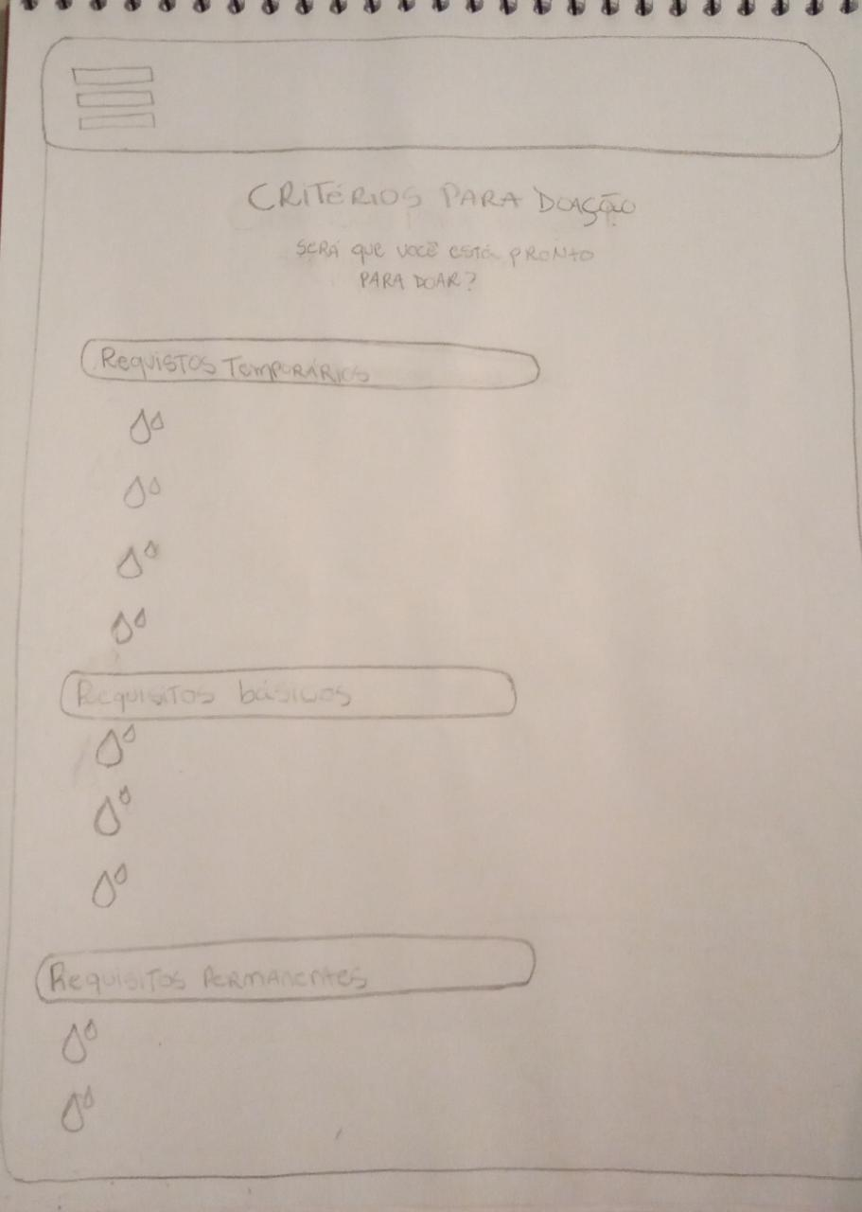
Listagem de critérios de doação

Slide 17
Layouts

Slide 18
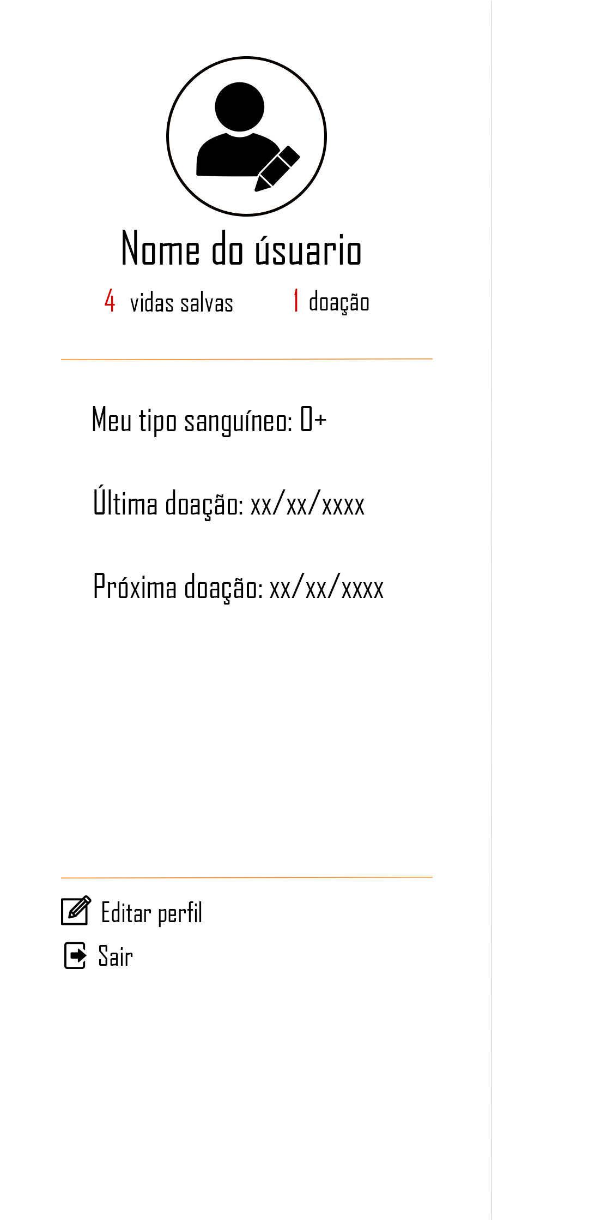
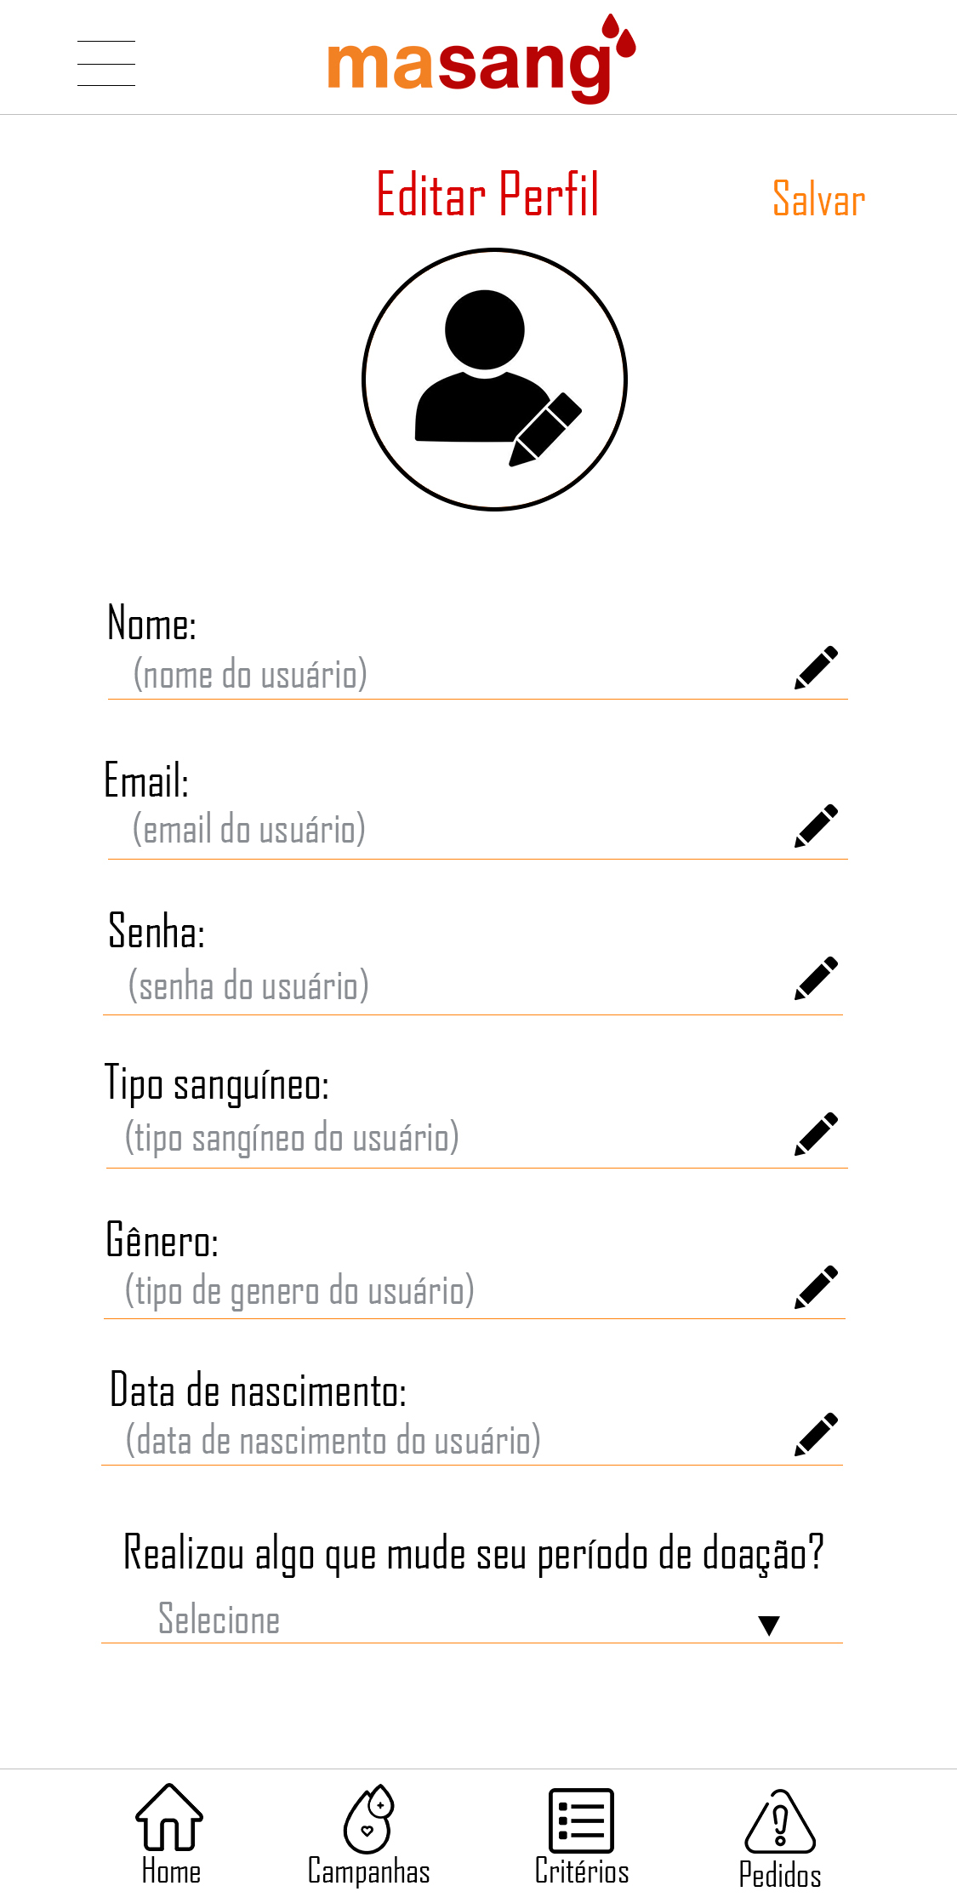
Menu

Slide 19
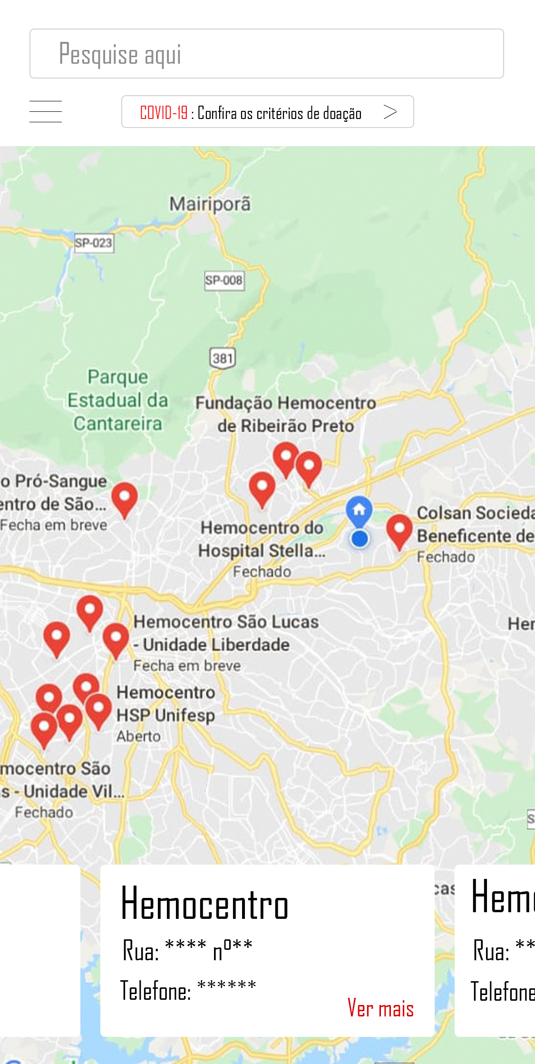
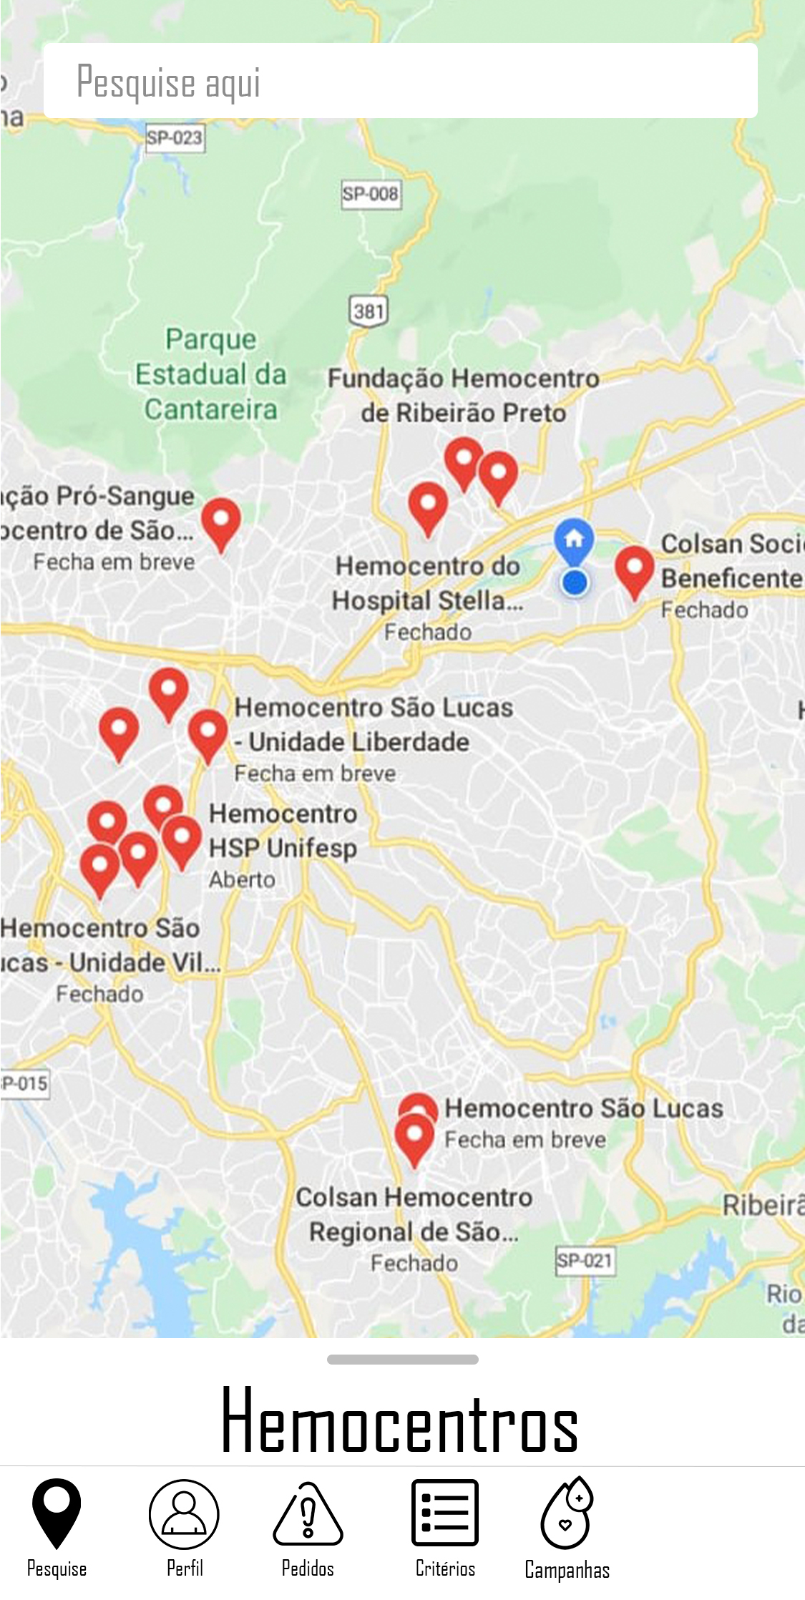
Tela inicial

Slide 20
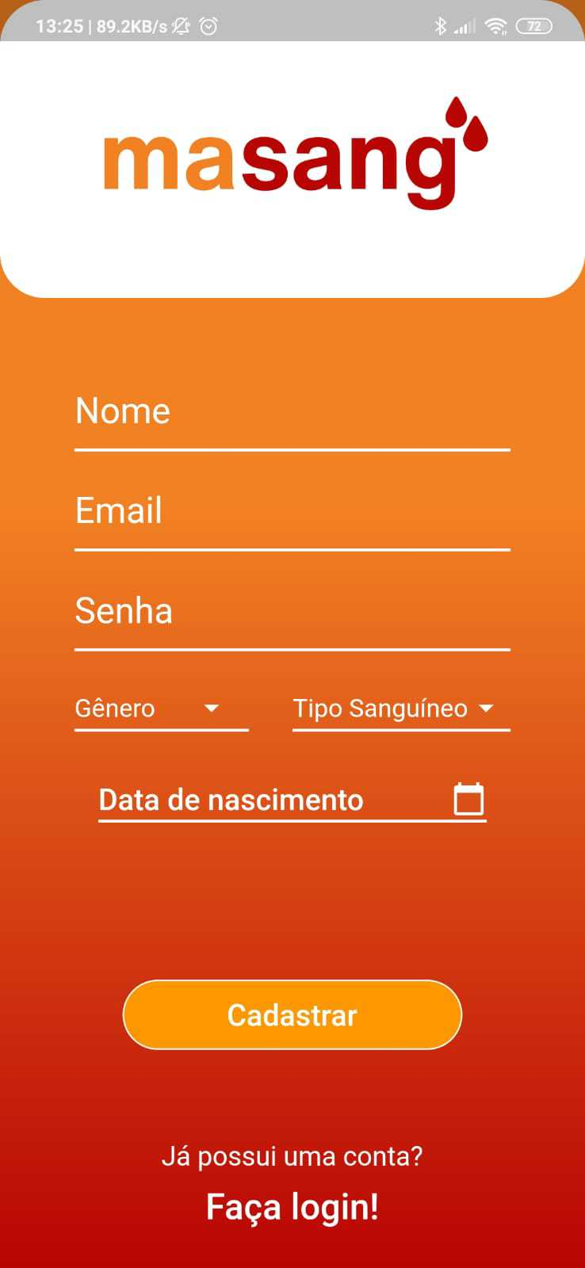
Cadastro

Slide 21
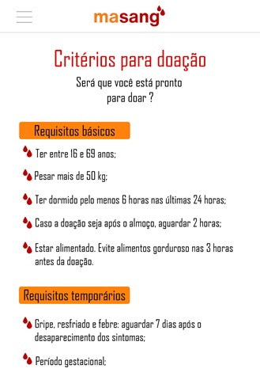
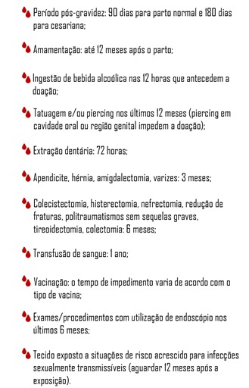
Telas de Critérios

Slide 22
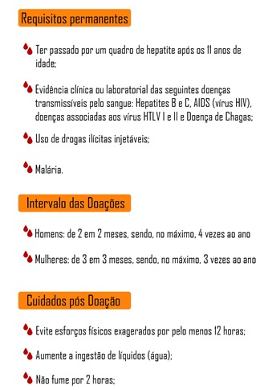
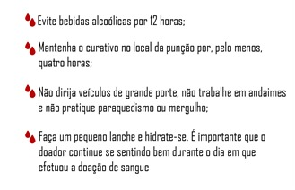

Slide 23
Apresentação pelo Web e Mobile

